Slide 1
传输层

Slide 2
用户报文协议UDP

Slide 3
UDP 的主要特点
无连接，即发送数据之前不需要建立连接。
使用尽最大努力交付，即不保证可靠交付，同时也不使用拥塞控制。
面向报文。UDP 没有拥塞控制，很适合多媒体通信的要求。
支持一对一、一对多、多对一和多对多的交互通信。
首部开销小，只有 8 个字节。

Slide 4
用户报文协议UDP
UDP是一种无连接的、不可靠的传输层协议；
在完成进程到进程的通信中提供了有限的差错检验功能；
设计比较简单的UDP协议的目的是希望以最小的开销来达到网络环境中的进程通信目的；
进程发送的报文较短，同时对报文的可靠性要求不高，那么可以使用UDP协议。

Slide 5
用户报文协议UDP
UDP是一种无连接的、不可靠的传输层协议；
在完成进程到进程的通信中提供了有限的差错检验功能；
设计比较简单的UDP协议的目的是希望以最小的开销来达到网络环境中的进程通信目的；
进程发送的报文较短，同时对报文的可靠性要求不高，那么可以使用UDP协议。

Slide 6
UDP数据报格式
8 B
UDP头部
数据
0
15
16
31
源端口号
目的端口号
总长度
校验和

Slide 7
UDP的基本工作过程
发送端
接收端
进程
进程
进程数据
进程数据
UDP头
UDP数据
UDP头
UDP数据
IP报头
IP数据
IP报头
IP数据
帧头
帧数据
帧尾
帧头
帧数据
帧尾

Slide 8
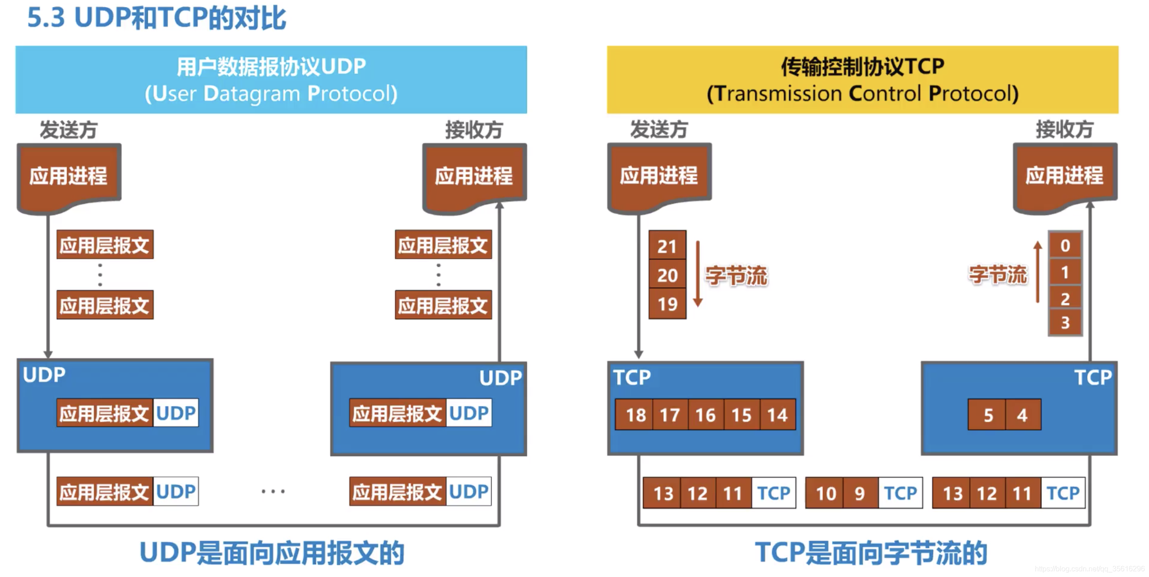

Slide 9
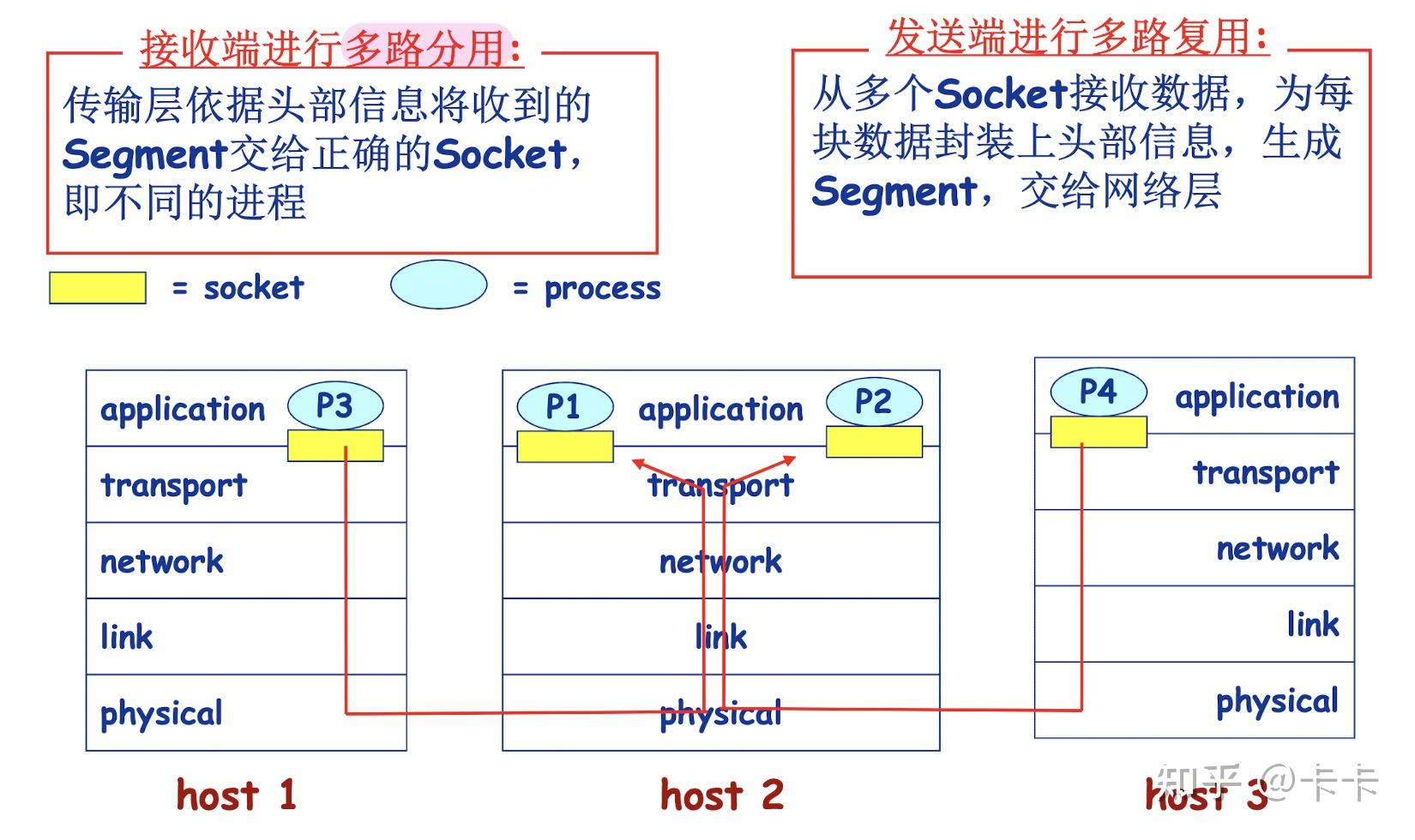
传输层的多路分用与多路分解

Slide 10
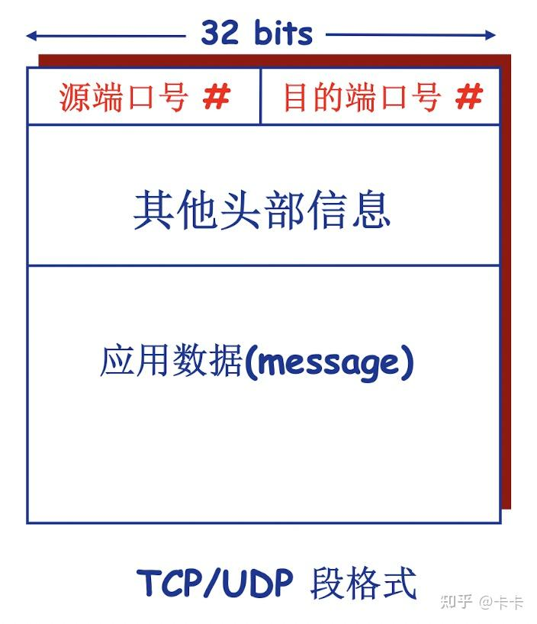
传输层的多路分用
在主机上的每个套接字能够分配一个端口号，当报文段到达主机时，传输层检查报文段中的目的端口号，并将其定向到相应的套接字，然后报文段中的数据通过套接字进入其所连接的进程

Slide 11
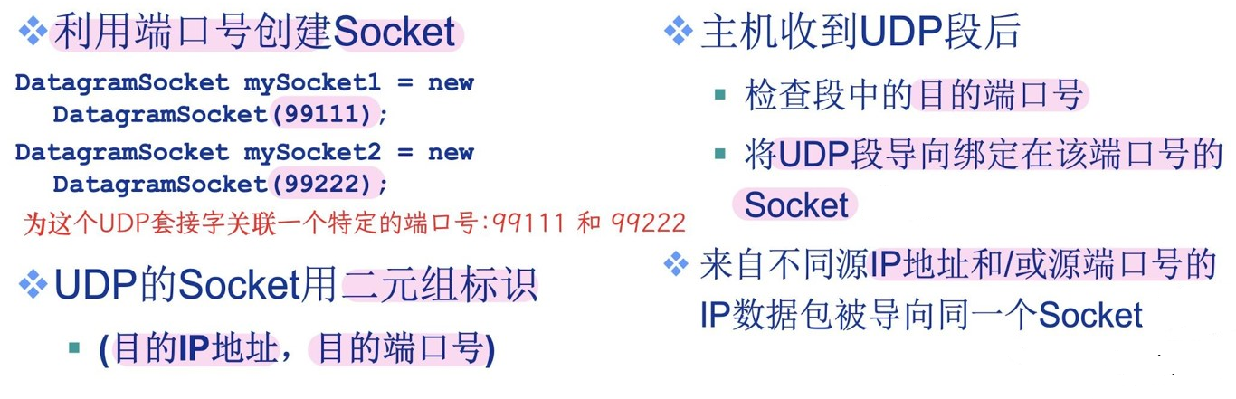
传输层的UDP多路分用和复用

Slide 12
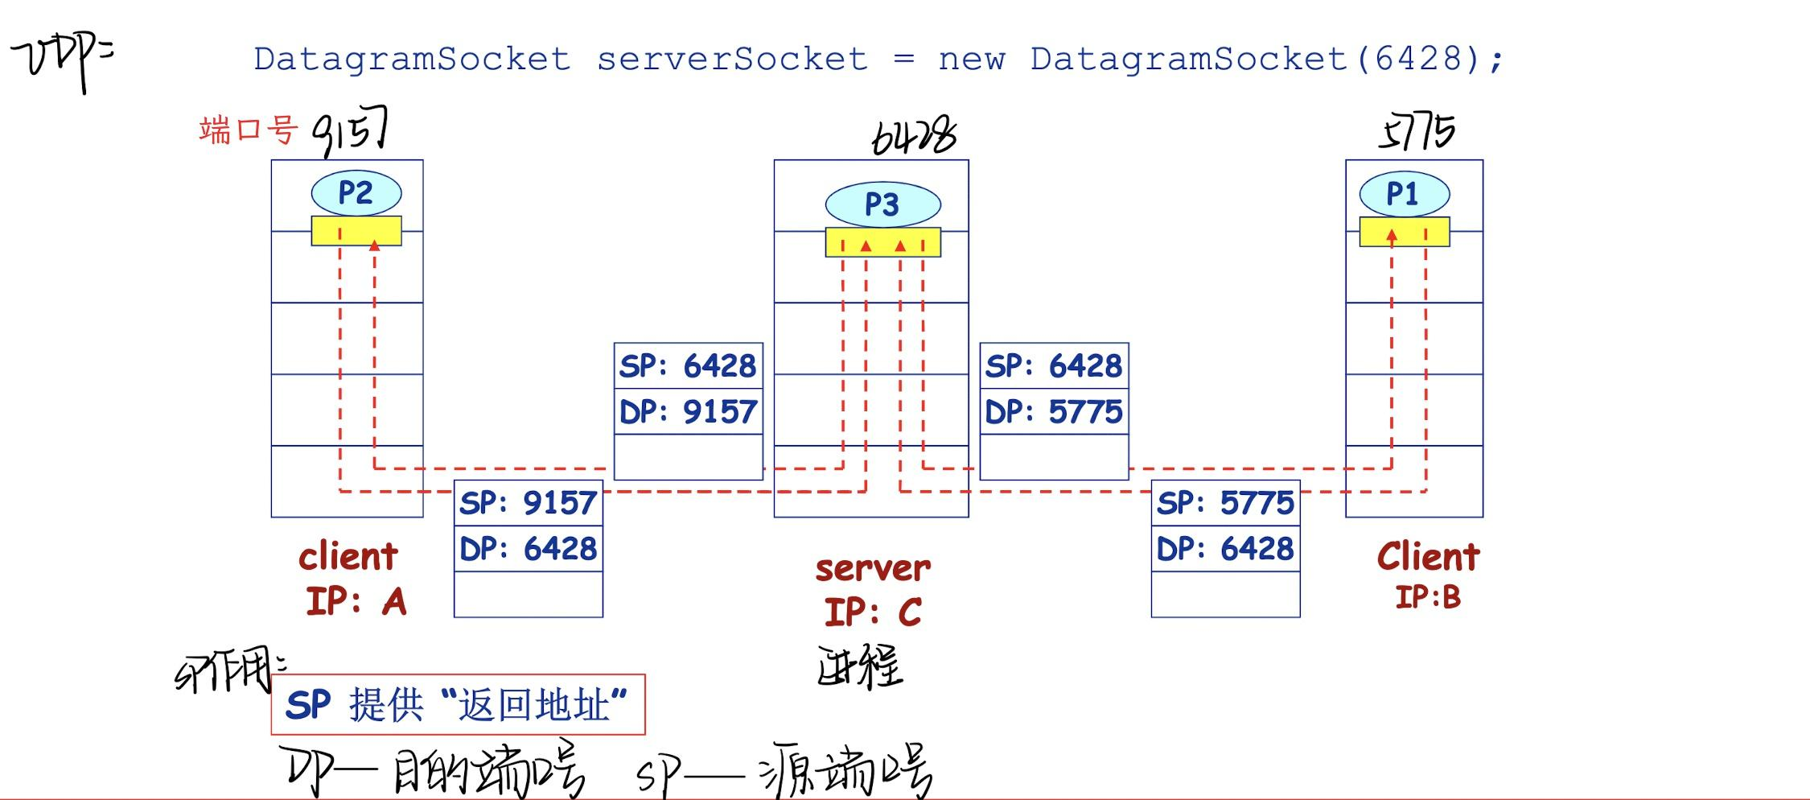
传输层的UDP多路分用和复用
当报文段从主机A和主机B到达主机C时，主机C的传输层检查报文段中的目的端口号(6428)，并将其定向到相应的套接字(6428)，然后报文段中的数据通过套接字进入其所连接的进程

Slide 13
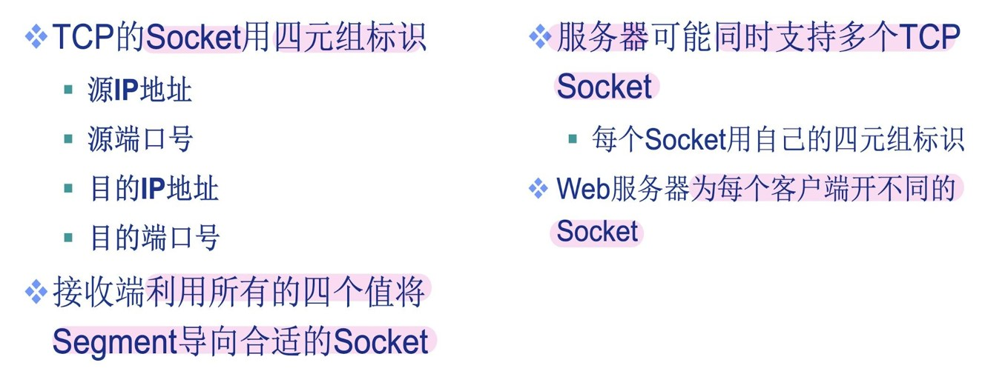
传输层的TCP多路分用和复用

Slide 14
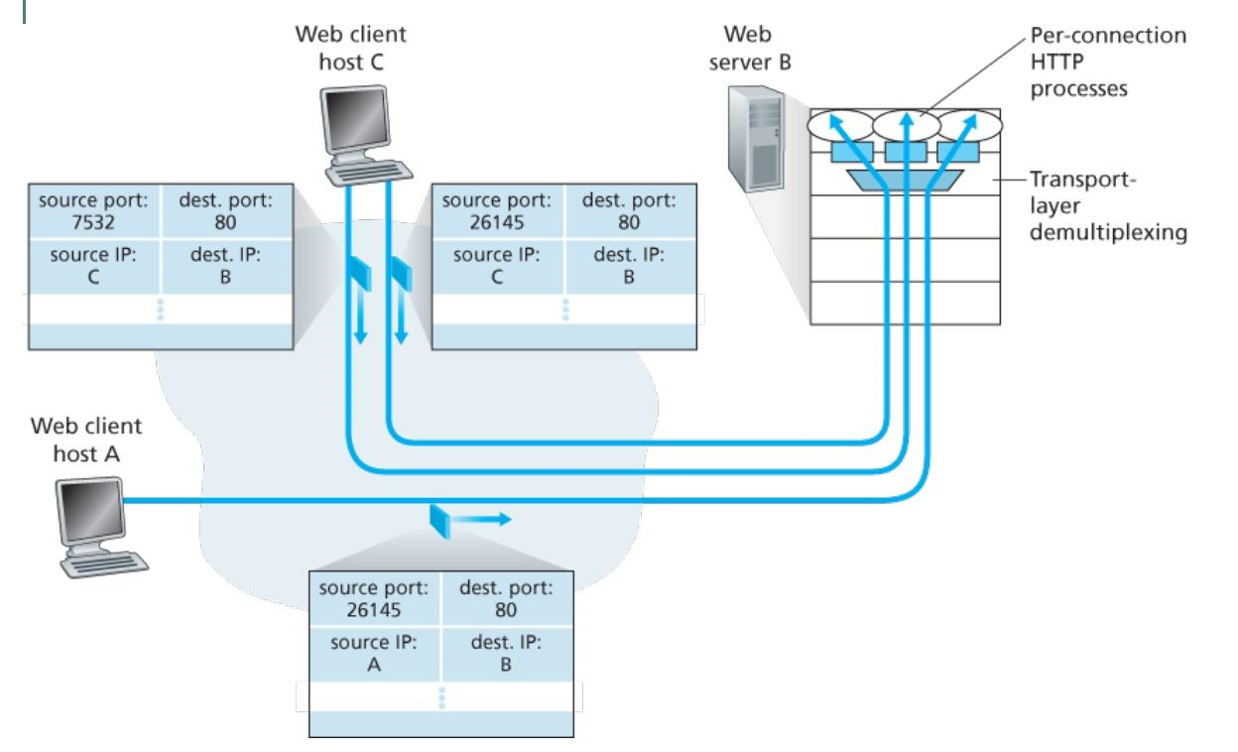
传输层的TCP多路分用和复用
如上图，主机主机C向主机B发起了两个HTTP会话，主机A向主机B发起了一个HTTP会话. 尽管主机A和主机C的源端口号相同，但是对于服务器B来说依旧能够正确地分解这两个具有相同源端口号的连接，因为这两条连接有不同的源IP地址。

Slide 15
UDP端口号
TCP/IP协议族中用端口号来标识进程；
端口号是在0到65535之间的整数；
客户程序随机选取的临时端口号；
每一种服务器程序被分配了确定的全局一致的熟知端口号；
每一个客户进程都知道相应的服务器进程的熟知端口号。

Slide 16
UDP使用的熟知端口号

Slide 17
TCP UDP 比较
指标 | TCP | UDP
是否连接 | 面向连接 | 无连接
传输可靠性 | 可靠 | 不可靠
速度 | 较慢 | 较快
传输质量 | 较高 | 较差

